Slide 1
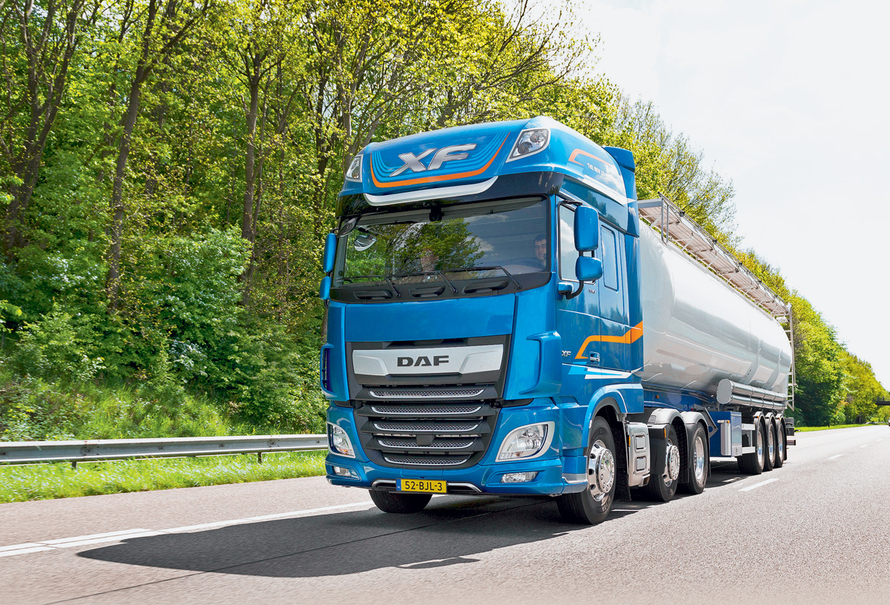
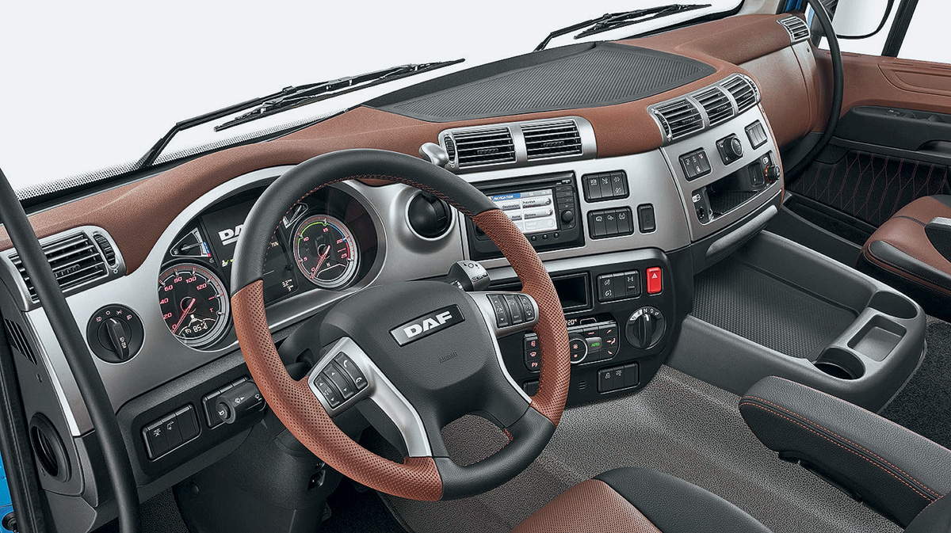
Підготував: викладач спеціальних дисциплін відділення механізації та транспорту
Хомич Петро Васильович
СИСТЕМА ЖИВЛЕННЯ ДИЗЕЛЯ
ПОВІТРЯМ

Slide 2
МЕТА УРОКУ
навчальна:
вивчити загальну будову та принцип дії системи живлення дизельного двигуна;
сформувати в учнів поняття про призначення її основних частин.
розвиваюча: зумовлювати розвиток творчого мислення шляхом аналізу;
узагальнювати і систематизувати;
розвинути технічний кругозір учнів та уміння спілкуватись мовою техніки.
виховна: виховувати в учнів прагнення до глибокого засвоєння нових знань та любов до обраної професії.

Slide 3
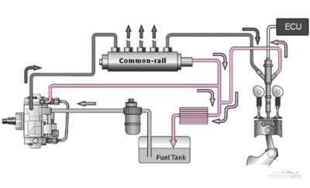
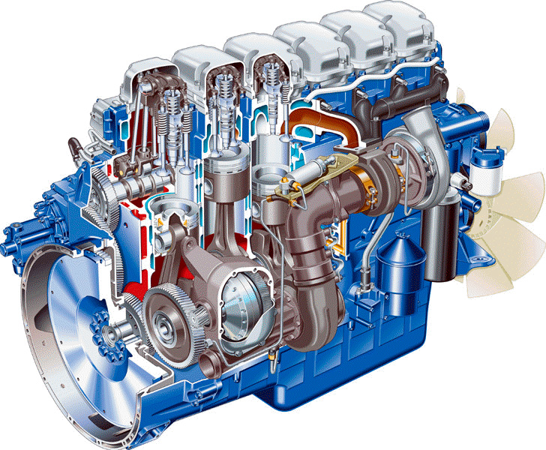
Повторення пройденого матеріалу
ТРОХИ ПРО РОБОТУ ДВЗ
РОБОТА ДВЗ ЗАСНОВАНА НА ЗГОРЯННІ ПАЛИВА В ЦИЛІНДРАХ ДВИГУНА. ЕФЕКТИВНІСТЬ ЦЬОГО ПРОЦЕСУ ОЦІНЮЄТЬСЯ ПО-РІЗНОМУ - ВІД ТРИДЦЯТИ ДО СОРОКА П'ЯТИ ВІДСОТКІВ ТЕПЛОВОЇ ЕНЕРГІЇ ПЕРЕТВОРЮЄТЬСЯ В МЕХАНІЧНУ. ЩЕ ДО ДВАДЦЯТИ П'ЯТИ ВІДСОТКІВ ЙДЕ НА ТЕПЛОВІ ВТРАТИ, НАГРІВАННЯ ДВИГУНА. І ПРИБЛИЗНО СОРОК ВІДСОТКІВ ЕНЕРГІЇ БЕЗПОВОРОТНО ВТРАЧАЄТЬСЯ РАЗОМ З ВИХЛОПНИМИ ГАЗАМИ. ЧАСТИНУ ВТРАТ ВДАЄТЬСЯ ЗМЕНШИТИ! І В ЦЬОМУ ПРОЦЕСІ БЕРЕ УЧАСТЬ ТУРБОНАДДУВ ТА ТУРБОКОМПАУНД.

Slide 4
ЯК ВІДБУВАЄТЬСЯ ВИКОРИСТАННЯ ЕНЕРГІЇ ВІДПРАЦЬОВАНИХ ГАЗІВ?
Після згоряння палива в циліндрах ДВС, вихлопні гази видаляються і надходять в вихлопну систему . Для утилізації частини енергії першим на їх шляху стоїть турбокомпресор. Його привід здійснюється вихлопними газами, і це дозволяє забезпечити подачу додаткового обсягу повітря в мотор. Такий підхід дозволяє частково утилізувати енергію вихлопних газів. На виході ДВС їх температура становить сімсот градусів, після турбокомпресора вона дорівнює шістсот градусів.

Slide 5
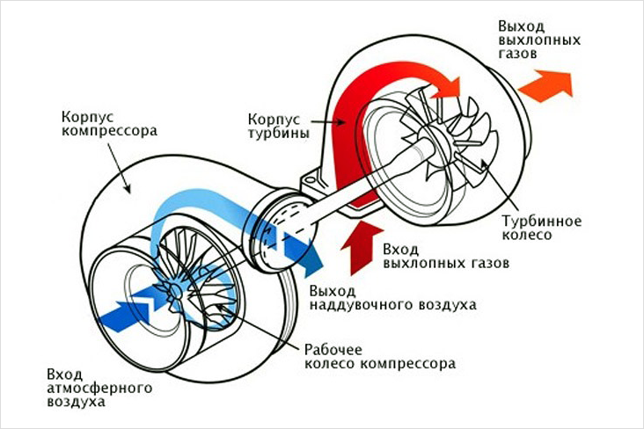
Викладання нового матеріалу
ЯК ЦЕ ВІДБУВАЄТЬСЯ?

Slide 6
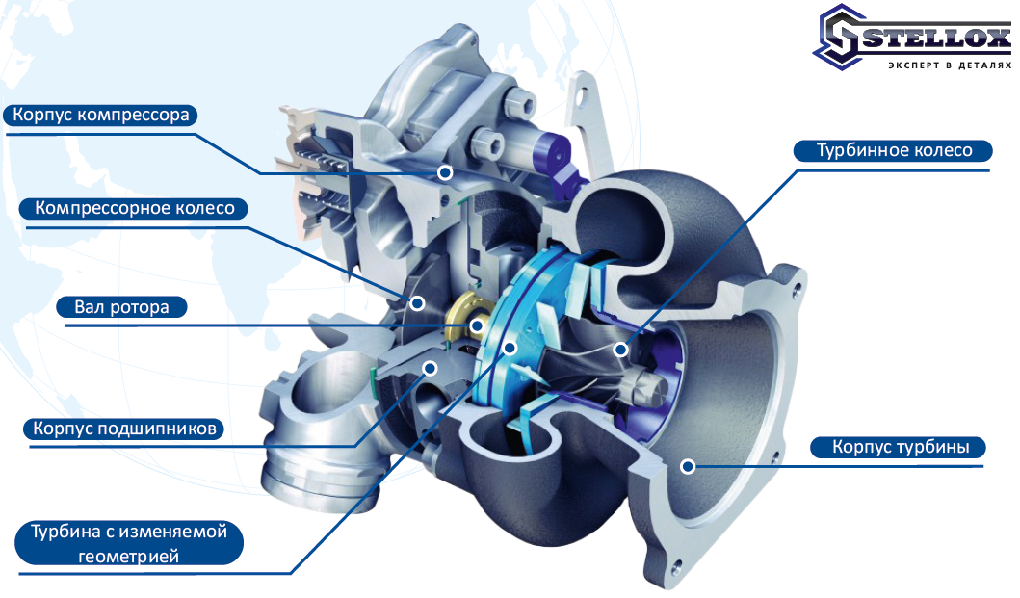
Будова турбіни

Slide 7
ПЕРЕВАГИ
В РЕЗУЛЬТАТІ ТУРБОДВИГУН СТАЄ ПОТУЖНІШИМ ВІД АТМОСФЕРНИХ АНАЛОГІВ НА 20-30% І БІЛЬШЕ (ЗАЛЕЖИТЬ ВІД СТУПЕНЯ НАДУВУ).
ТУРБОВАНИЙ ДВИГУН ЗДАТНИЙ ЗАБЕЗПЕЧИТИ КРАЩІ ПОКАЗНИКИ КРУТНОГО МОМЕНТУ, А ТАКОЖ Є БІЛЬШ ЕКОЛОГІЧНИМ РІШЕННЯМ, ТАК ЯК ПАЛИВО ЗГОРАЄ В ЦИЛІНДРАХ БІЛЬШ ПОВНОЦІННО.
Компактність і вага;
Екологічність;
Менша витрата пального;
Високий показник крутного моменту;

Slide 8
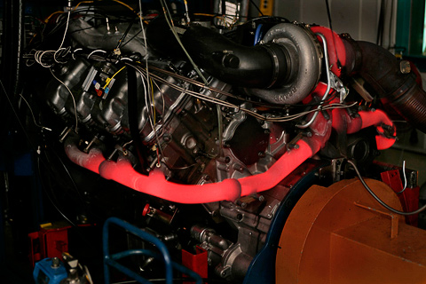
ОСНОВНІ НЕДОЛІКИ ТУРБІНИ:
- ШВИДКІСТЬ ОБЕРТАННЯ ТУРБІНИ МОЖЕ ДОСЯГАТИ 200 000 ОБОРОТІВ В ХВИЛИНУ.
- ТЕМПЕРАТУРА РОЗПЕЧЕНИХ ГАЗІВ ДОСЯГАЄ 1 000 ° C, ВНАСЛІДОК ЦЬОГО ВИНИКАЄ ПРОБЛЕМА ПОЛЯГАЄ В ТОМУ ЩО ЗРОБИТИ ТУРБОНАДДУВ, ЯКИЙ ЗМОЖЕ ВИТРИМАТИ ТАКІ НЕ СЛАБКІ НАВАНТАЖЕННЯ ТРИВАЛИЙ ЧАС, ЦЕ ДУЖЕ ДОРОГО І НЕПРОСТО.
ТУРБОЯМА
НА МАЛИХ ОБЕРТАХ АБО ВІДРАЗУ ПІСЛЯ РІЗКОГО ЗБІЛЬШЕННЯ ГАЗУ ТИСК ДУЖЕ МАЛИЙ І МАЙЖЕ ЗБІГАЄТЬСЯ З АТМОСФЕРНИМ ТИСКОМ, ЧЕРЕЗ ЩО ШВИДКІСТЬ ОБЕРТАННЯ КРИЛЬЧАТКИ НЕ ДОСТАТНЯ ДЛЯ НАГНІТАННЯ ПОТРІБНОГО ОБСЯГУ ПОВІТРЯ В ЦИЛІНДР. ТОМУ ВИНИКАЄ ДЕФІЦИТ У ГОРЮЧІЙ СУМІШІ ПОВІТРЯ І ЯК НАСЛІДОК ЙОГО СКЛАДОВОЇ КИСНЮ. ЩО ЗНИЖУЄ ЗАГАЛЬНУ НАСИЧЕНІСТЬ ГОРЮЧОЇ СУМІШІ ВСЕРЕДИНІ ЦИЛІНДРА. ЯК НАСЛІДОК, ПАЛИВО ЗГОРАЄ НЕ ПОВНІСТЮ, ДАЛІ ПОТРАПЛЯЮЧИ В КОРПУС ТУРБІНИ (ГАРЯЧУ ЧАСТИНУ РАВЛИКА) ПРОДОВЖУЄ ГОРІННЯ, ТИМ САМИМ ВИКЛИКАЮЧИ ПОЯВУ НАГАРУ І ПОГІРШЕННЯ ККД ТУРБОКОМПРЕСОРА.

Slide 9
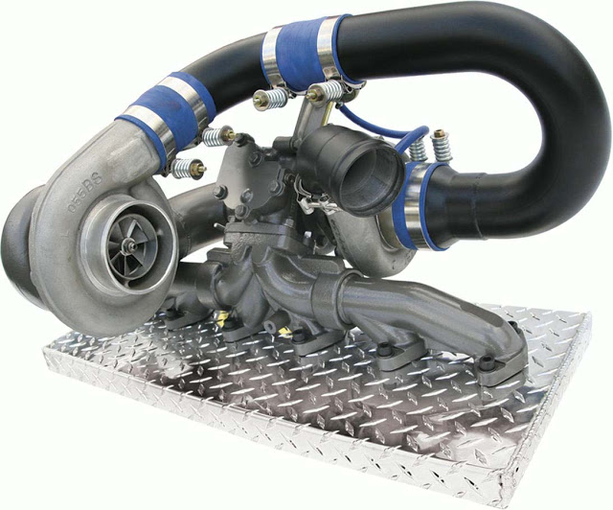
Методи вирішення проблеми турбоями:
Бітурбо (biturbo) - система турбонаддуву, що складається з двох послідовно включених в роботу турбін. У такій системі застосовують 2 турбіни, одна маленького розміру, інша більшого, зроблено це тому, що маленька турбіна розкручується значно швидше, і вступає в роботу першою, потім, при досягненні більш високих обертів мотора, розкручується друга, велика турбіна, і додає значно більший повітряний потік. Таким чином насамперед мінімізується затримка, утворюється досить рівна розгінна характеристика автомобіля без ривка, властивого великим турбін, і досягається можливість використовувати великі турбіни на двигунах що встановлюються не тільки в автомобілях призначених для їзди по гоночних трасах, а й по міських дорогах. Система бі-турбо є дуже дорога, і за цим їх установка, як правило в серійному виробництві, проводиться на автомобілі високого класу.

Slide 10
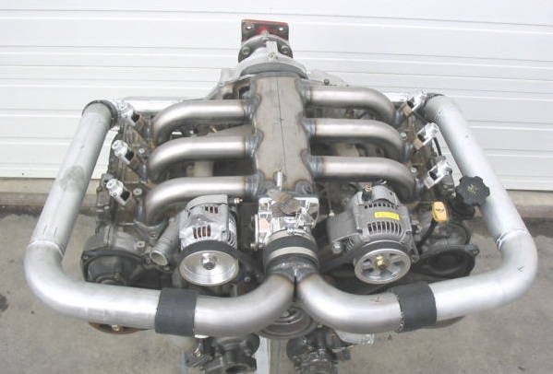
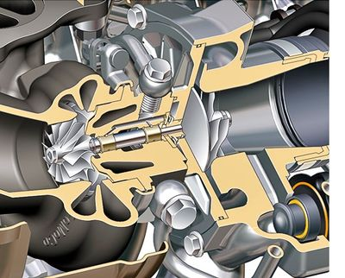
ТВІН-ТУРБО (TWIN TURBO)
НА РЯДНИХ ДВИГУНАХ НАЙЧАСТІШЕ ВИКОРИС-ТОВУЄТЬСЯ ОДИНОЧНИЙ ТУРБОКОМПРЕСОР
TWIN-SCROLL (ПАРА ТУРБІН) З ПОДВІЙНИМ РОБОЧИМ АПАРАТОМ.
КОЖНА З ТУРБІН НАПОВНЮЄТЬСЯ ВИХЛОПНИМИ ГАЗАМИ ВІД РІЗНИХ ГРУП ЦИЛІНДРІВ. АЛЕ ПРИ ЦЬОМУ ОБИДВІ ПОДАЮТЬ ГАЗИ НА ОДНУ ТУРБІНУ, ЕФЕКТИВНО РОЗКРУЧУЮЧИ ЇЇ І НА МАЛИХ, І НА ВЕЛИКИХ ОБОРОТАХ.
Турбіна twin-scroll що має подвійного «равлика» турбіни – один ефективно працює на високих оборотах двигуна, другий - на низьких.

Slide 11
ТУРБОКОМПАУНД SCANIA
Ці дані говорять про те, що енергія вихлопних газів ще досить велика. І першими її стали використовувати розробники Scania для поліпшення характеристик дизеля DTS 11 01. Інженери Scania домоглися дивного результату - завдяки отриманій практично без додаткових витрат потужності, двигун став працювати м'якше і продемонстрував чудову пристосованість до різних режимів руху.
Досягнуті результати виявилися вражаючими - турбокомпаунд дав надбавку до потужності двигунів Scania приблизно 40 кінських сил.

Slide 12
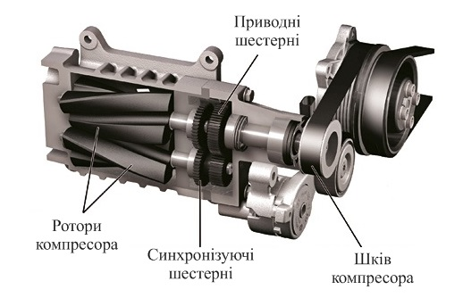
Аналог турбонаддуву - приводний нагнітач - жорстко пов'язаний з двигуном і витрачає на свою роботу частина його потужності.

Slide 13
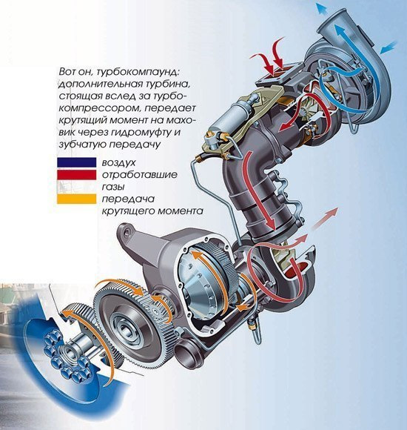
ЯК ПРАЦЮЄ ТУРБОКОМПАУНД?
Принцип роботи турбокомпаунда
Після проходження турбокомпресора, як уже зазначалося, вихлопні гази залишаються гарячими і володіють достатнім запасом енергії. Тому на шляху руху відпрацьованих газів з'являється додатковий пристрій - турбокомпаунд, використовує збережену енергію. Як це відбувається, дозволяє зрозуміти малюнок.
Вихлопні гази надходять в турбокомпаунд і розкручують турбіну, що входить до його складу, до п'ятдесяти п'яти тисяч оборотів. Потужність, що розвивається через знижувальну передачу і спеціальну муфту надходить на маховик. Після того, як вихлопні гази пройдуть турбокомпаунд, їх температура знижується ще на сто градусів, після чого вони надходять у вихлопну систему.

Slide 14
ЩО Ж ВИХОДИТЬ В РЕЗУЛЬТАТІ?
ПЕРЕВАГИ:
• підвищити ККД і знизити витрату палива;
• згладити вплив пульсацій навантаження завдяки використанню
додаткової потужності;
• підвищити надійність і довговічність поршневої групи.
НЕДОЛІКИ:
• ускладнення конструкції і обслуговування
• збільшення вартості

Slide 15
Висновок !
Турбокомпаунд можна вважати одним з варіантів поліпшення характеристик дизеля за рахунок його прихованих можливостей. Це показує, що завдяки правильному підходу їх можна використовувати для поліпшення ДВС.

Slide 16
Повідомлення домашнього завдання .
(Даю настанову та інструкції для виконання домашнього завдання.)
Прочитати: О.П.Строков, М.Г. Макаренко «Основи будови та експлуатації автопоїздів» 8.3 ст. 86-114.
2. Скласти схеми:
– руху палива у системі живлення дизельного двигуна;
– подачі повітря у систему живлення;
– вилучення відпрацьованих газів.

Slide 17
Дякую за увагу!!!

